Slide 1

Социальная экономика «2020 – 2035»
Направления и пути развития
Ольга Самоварова
29.11.2019

Slide 2
Глобальные технологические тренды меняют наш мир
Технологические мегатренды определяют будущий облик экономики и общества.
Четвертая промышленная революция – Big Data, искусственный интеллект, нейро- и нано- технологии, беспилотники, интернет вещей, биотехнологии, 3D-печать и другие технологии создают новые отрасли экономики и меняют функционирование традиционных отраслей.
В РФ - «Национальная технологическая инициатива» направлена на создание условий для лидерства России в сфере технологий к 2035 году.
Научные достижения трансформируют и переформатируют жизнь людей и социальную сферу, - рынок труда, здравоохранение, систему пенсионного обеспечения, и проч.
В мире происходят тектонические сдвиги и начинается новая фаза эволюции. Игнорировать это уже нельзя.
Впервые за несколько столетий и очень быстро меняется социум.
КАКОЙ БУДЕТ НОВАЯ ЭКОНОМИКА РФ к 2035 ГОДУ ?
Она должна быть ориентирована на обслуживание интересов людей
или люди должны обеспечивать развитие экономики?

Slide 3

Глобальные социальные тренды
1. ЦИФРОВИЗАЦИЯ КОММУНИКАЦИЙ
В 2020 г. уже более 80 млрд устройств будут подключены к мировому интернету.
Почти 80% потребителей по всему миру имеют смартфоны.
Люди во всем мире становятся зависимыми от смарт-устройств.
Инфокоммуникационные технологии меняют модели коммуникации между людьми.
Устанавливать и поддерживать контакты становится все проще, и на любом расстоянии.
Происходит эволюция пользовательского поведения.

Slide 4


Глобальные социальные тренды
2. АКТИВНЫЕ ПЕНСИОНЕРЫ
Продолжительность жизни увеличивается.
Сегодня в России 45,7 млн пенсионеров.
В 2019 году средняя продолжительность жизни в России достигла очередного исторического максимума и составила 73,6 года
( Петербург - 74,4,г.; Москва – 76,8 г.)
Это огромный прогресс по сравнению с провалом ОПЖ в 1990-х.
Это означает, что после выхода на пенсию у человека остается еще в среднем 15 лет жизни на заслуженный отдых и при желании – активную деятельность.

Slide 5
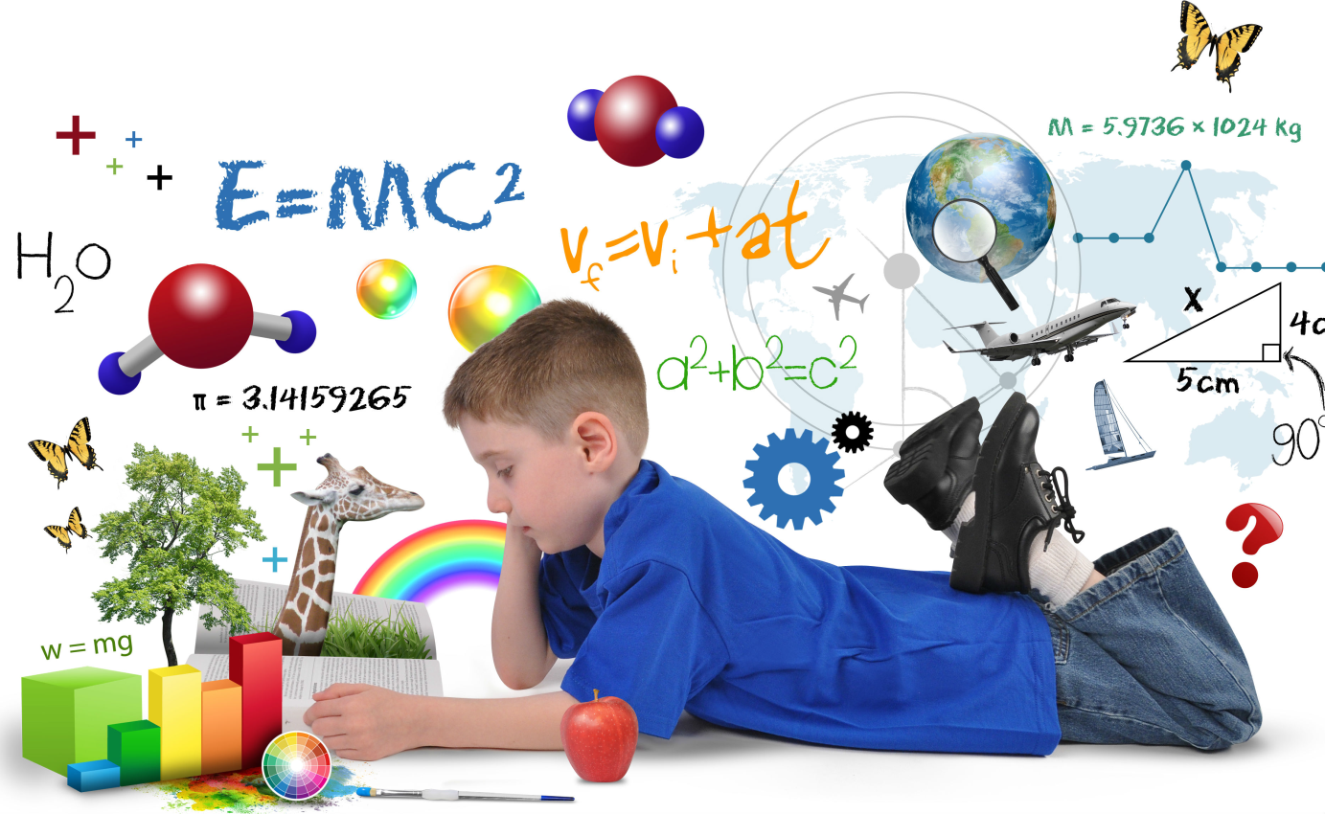
Глобальные социальные тренды
3. НОВАЯ СРЕДА - ДРУГИЕ ДЕТИ
Они – не такие как мы…
Цифровые технологии – новая реальность.
Новая жизнь детей –
«в цифре» , в компьютере,
в социальных сетях.
Виртуализация активности в «экономику впечатлений»: несколько часов в день тратится на интернет общение, интернет- поиск и компьютерные игры.
Требуются новые образовательные технологии,
и новые технологии воспитания.
У них – другой набор ценностей.

Slide 6
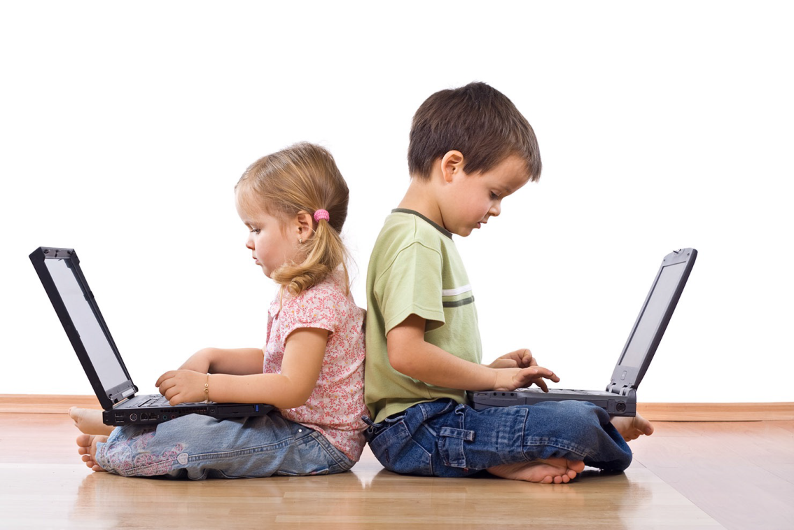
Глобальные социальные тренды
4. НОВЫЕ ПРОФЕССИИ БУДУЩЕГО
Стремительное появление новых профессий.
Отсутствие учебных заведений и преподавателей по их приобретению и освоению:
МОЛЕКУЛЯРНЫЙ ДИЕТОЛОГ
КОНСУЛЬТАНТ ПО ЗДОРОВОЙ СТАРОСТИ
ДИЗАЙНЕР ДОПОЛНЕННОЙ РЕАЛЬНОСТИ
АРХИТЕКТОР ГЕНОМА
ДИСПЕТЧЕР СТАЙНЫХ ПОЛЕТОВ
ПСИХОЛОГ ПОСТ-ПЛАСТИЧЕСКОЙ ХИРУРГИИ
ПЕРСОНАЛЬНЫЙ ОКОЛО-СИТИ ФЕРМЕР
КРЕАТИВНЫЙ ИНЖЕНЕР ПОЛНОГО ЦИКЛА
ДИЗАЙНЕР ИМПЛАНТАНТОВ
ДИЗАЙНЕР ВИРТУАЛЬНЫХ МИРОВ
…
60% новых вакансий на рынке требуют навыков, которые есть только у 20% населения.

Slide 7
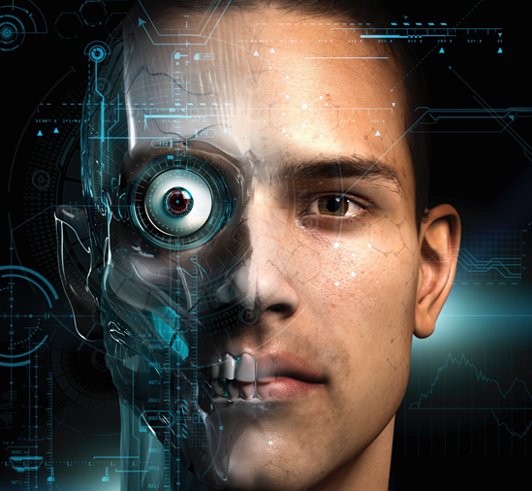
Глобальные социальные тренды
5.ЧЕЛОВЕК 2.0 - HOMO SUPER / CYBORG
Развитие медицины и робототехники…
Скорое появление суперлюдей с измененной ДНК…
Развитие ИИ…
«Боюсь, искусственный интеллект сможет полностью заменить людей.
Если сейчас люди разрабатывают компьютерные вирусы, то в будущем кто-то сможет создать искусственный интеллект, который сможет улучшать и воспроизводить самого себя.
Это станет новой формой жизни, которая превзойдет человека»
Физик Стивен Хокинг

Slide 8

Глобальные социальные тренды
6. СНИЖЕНИЕ ИНТЕЛЛЕКТА
Специалисты из Центра экономических исследований Ragnar Frisch (Норвегия) указывают на снижение уровня интеллекта людей в последние несколько десятилетий.
В распоряжении экспертов были данные с 1970 по 2009 годы, использовались 730 тыс. тестов.
Как следовало из предыдущих исследований, люди «умнели» в первой половине прошлого века.
Причины: улучшение условий жизни человечества, качество питания, образование и медицину.
Но теперь, с ростом благосостояния, установлено, что интеллектуальные способности людей снижаются вместо того, чтобы развиваться.
ПРИЧИНЫ: экология и изменения в образе жизни людей, среди которых немалое место занимают компьютерные технологии.

Slide 9
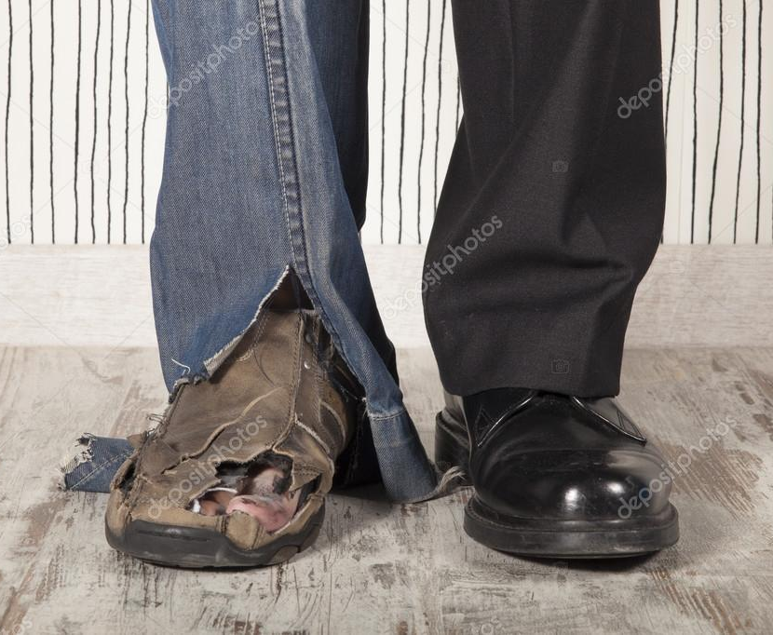
Глобальные социальные тренды
7. ПОЛЯРИЗАЦИЯ ОБРАЗА ЖИЗНИ
Возрастает неравенство, не столько в уровне доходов, сколько в уровне образования и в качестве жизни.
Различные демографические, социальные, страновые группы в разной степени обеспечены качественными продуктами питания и качественными социальными услугами.
Неравномерный доступ к благам цивилизации, появившимся вследствие технологического прогресса, ведет к поляризации образа жизни.
Поляризация может принять пугающие формы антиутопии.

Slide 10

Глобальные социальные тренды
8. УСКОРЕНИЕ ТЕМПА СОЦИАЛЬНОГО РАЗВИТИЯ
Социально-политическая история ускоряется и становится все более интенсивной.
Аналогичные по масштабам и содержанию события и процессы происходят в течение все более сокращающегося промежутка времени (10 лет назад для распространения новости требовался день, сегодня – достаточно одного «клика» мышкой).
Это вызвано общим экономическим ростом, возрастанием численности и плотности народонаселения, экономической, политической и военной конкуренцией между странами; увеличением численности политических, экономических и иных субъектов, действующих на мировой сцене, быстрым развитием науки и техники и т. д.
Самый драматичный разрыв, вызываемый ускорением, — разрыв между общественным бытием и общественным сознанием.

Slide 11
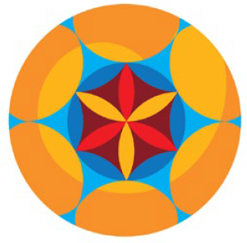
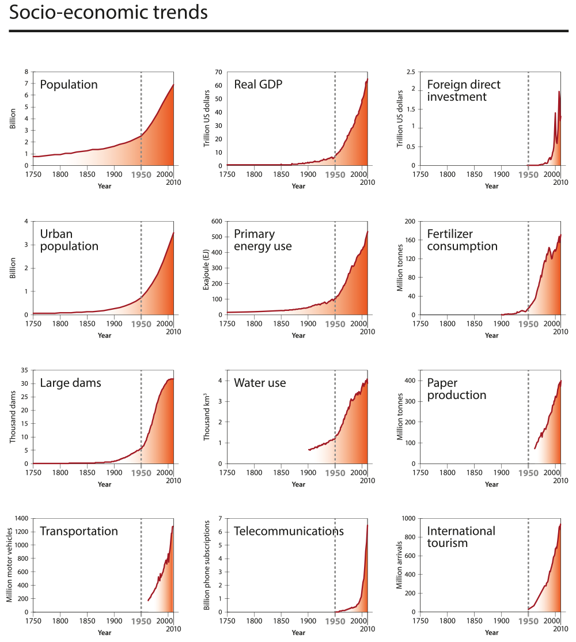
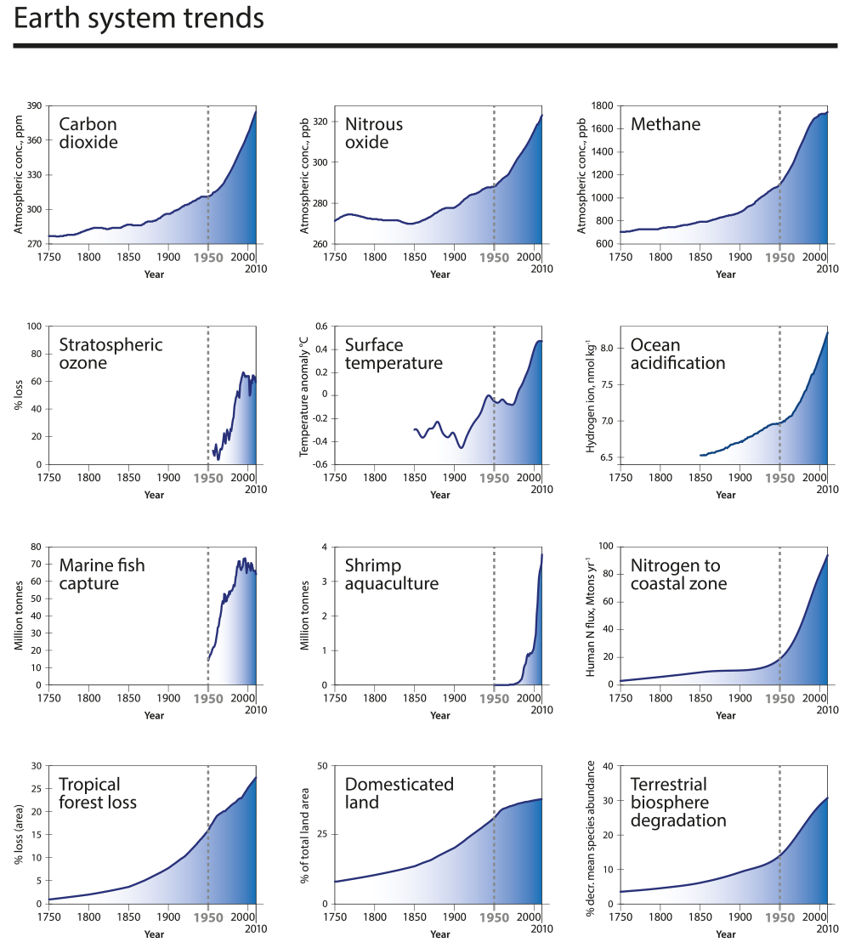
Еще раз вспомним о нашей эпохе
Великого Ускорения
Павел Лукша

Slide 12
Условия развития 2019 - 2020
ДАВОС – 2019 :
Повышение уровня психологического напряжения во всем мире.
Риски: квантовые вычисления, погодные изменения, финансовый популизм и даже эмоционально отзывчивый искусственный интеллект.
В течение десятилетнего периода самыми серьезными угрозами считаются экстремальные погодные условия и провалы политики в области изменения климата.
Организаторы форума представили итоги опроса около 1000 лиц, принимающих решения в государственном и частном секторе, научных кругах и гражданском обществе, с оценкой рисков, с которыми столкнется мир в 2019 году:
Девять из десяти респондентов ожидают обострения экономической и политической конфронтации между крупными державами в этом году.
Из доклада М. Орешкина В. Путину
о Давосе 2019:
Торговые войны начинают разбивать мир на отдельные блоки, и рушится система, которая работала последние годы
Стагнации в экономике РФ будут способствовать недостаточное кредитование бизнеса, низкий уровень инвестиций, уязвимость банковского сектора и умеренно консервативная фискальная политика.
Повышение ставки НДС в январе 2019 года с 18% до 20% может усилить инфляционное давление, сократить уровень потребительских расходов и предотвратить смягчение кредитно- денежной политики.
Международные санкции останутся источником нестабильности, что препятствует инвестициям и ведет к росту финансовых издержек.

Slide 13
Никогда ранее на нашем веку…
А ТАКЖЕ
Население планеты к 2030 году увеличится на 15% …
Изменения климата…
Энергетическая революция…
Урбанизация, две трети людей будут жить в городах …
«Экономика совместного потребления» …
Персонализация потребления и кастомизация производства…
И т.д. и т.п.
Человечество ранее не сталкивалось с изменениями, количество и масштаб которых переходят в новое качество предстоящих преобразований.
Каким будет новое общество?
Какие приоритеты и характеристики социальной экономики являются наиболее важными, и какой она должна стать к 2035 году в России?
Что должно измениться в отношении людей, власти и организаций к социальным проблемам ?
Какие новые рынки и возможности открывает перед бизнесом социальное предпринимательство?
В чем его предназначение ?

Slide 14
Фокус - социальное предпринимательство
СОЦИАЛЬНОЕ ПРЕДПРИНИМАТЕЛЬСТВО
Различные бизнес-проекты, которые решают социальные проблемы там, где их не решает государство
Прибыль для таких проектов — не цель,
а средство или бонус
Социально-ориентирвоанные проекты развивают горизонтальные общественные связи — основу стабильности и устойчивого развития государств
Сегодня социальное предпринимательство и социальные проекты являются предметом больших общественных ожиданий. За рубежом социальное предпринимательство переживает бум.
В РФ социальное предпринимательство получило статус в 2019 г.
20.08.2019 :
Главы крупнейших корпораций США отказались считать прибыль главной целью
26.07.2019:
Закон РФ ввел в законодательство новое понятие «социальное предпринимательство»
2018:
В Великобритании количество социальных предприятий выросло на 60%
(70 тыс. юр.лиц, миллион сотрудников)

Slide 15
Социальное предпринимательство позволяет получить
Предприятиям малого и среднего бизнеса и социальным предпринимателям - новые возможности развития и выхода на новые рынки, самореализацию и новые возможности мотивации, а также возможности получения поддержки;
Инвесторам – перспективные эффективные инвестиции в социальную сферу с гарантированным доходом;
Собственникам крупного бизнеса и топ-менеджерам – инструменты повышения вовлеченности работников и нематериальные методы повышения мотивации сотрудников, укрепление корпоративной культуры; повышение доверия государства, потребителей, и партнеров;
Профессионалам и экспертам – расширение профессиональной экспертизы и возможности для «pro-bono»;
Волонтерам – окружение, партнеров и друзей, о которых многие мечтают;
Органам государственной власти - практические решения по реализации стратегических приоритетов «социального города» и устойчивое развитие региона.

Slide 16
Ключевые векторы развития социальной экономики
Большинство людей хотели бы видеть экономику будущего как социальную экономику, т.е. экономику, направленную в первую очередь на интересы людей,
а не на интересы машин, компьютеров, производств или капитала
Для того, чтобы это было так, надо общими усилиями ФОРМИРОВАТЬ УСЛОВИЯ ДЛЯ СОЗДАНИЯ ЭТОЙ БУДУЩЕЙ ЭКОНОМИКИ, создавая ее общий будущий образ и точки притяжения
Основными векторами этой работы являются социальное предпринимательство, устойчивое развитие, и КСО.
Социальное
предприни-мательство
КСО
Устой-чивое развитие

Slide 17
ИНИЦИАТИВА по созданию сообщества и бренда «Светлые люди» и «Светлый город»
КРИТЕРИИ
независимой оценки
на статус «СВЕТЛОГО ГОРОДА»
ЦЕЛИ
Продвижение идеи Социальной экономики - 2035
Объединение усилий и новый инструмент развития для НКО, фондов, социальных предпринимателей
Формирование Стандарта «СВЕТЛЫЙ ГОРОД» и независимой оценки регионов
Формирование регулярного независимого общественного рейтинга «Светлые люди Петербурга»
Создание социальных лифтов для светлых людей и механизма общественной экспертизы решений и проектов, влияющих на социальную сферу
Нацеленность региональных сообществ на решение актуальных городских проблем и задач
Годовой социальный эффект
Доля благополучателей в количестве жителей
Открытость и масштабируемость опыта
Прочие
Наша цель – «СВЕТЛЫЙ ПЕТЕРБУРГ» и «СВЕТЛАЯ РОССИЯ» !

Slide 18




Механизмы проекта
«СВЕТЛЫЕ ЛЮДИ»
Создание социального лифта
для СВЕТЛЫХ ЛЮДЕЙ
Преференции обладателям
ПОЧЕТНОГО ЗВАНИЯ
«Светлые люди города»
Пониженные ставки на обслуживание и при получении кредитов на реализацию социальных проектов от фондов и банков, поддерживающих Консорциум «Гильдия «Светлые люди»
Льготные ставки на страхование (вкл. ДМС) от страховщиков, поддерживающих Гильдию
Дополнительное пенсионное обеспечение от Петербурга
Льготное обучение наставничеству и по другим программам проф. подготовки в социальной сфере
Активные соц. предприниматели
и СО НКО
Действи-тельные
члены
Гильдии
Победители независимого рейтинга,
Почетные члены Гильдии
Участник
кадрового резерва
госслужбы,
Член общ. советов СПб

Slide 19
ФОРМИРОВАНИЕ СООБЩЕСТВА
консорциум «Светлые люди»
Потенциальные участники
Заинтересованные стороны
СМИ
СО НКО Санкт-Петербурга
Социальные предприниматели
Лидеры социальных проектов
Предприятия СПб, реализующие программы КСО
Благотворители и филантропы
Деловые сообщества Санкт-Петербурга (два крупных объединения и около 300 других)
Бизнес-тренеры, эксперты, менторы, коучи, консультанты
Городские активисты (экологисты, организаторы флэшмобов и пр.) и ДРУГИЕ
Администрация СПб
Общественный Совет по развитию малого предпринимательства при Губернаторе Санкт-Петербурга
АСИ
Санкт-Петербургский ЦИСС (в рамках ФП «Мой бизнес»)
Деловая Россия, «ОПОРА России»
Ассоциация социальных предпринимателей СПб
ЦРНО, клуб социальных предпринимателей СПб
Фонд «Наше будущее»
Фонд «Социальная экономика»
ВУЗы: НИУ ВШЭ, ИТМО, СПбГУ, СПбПУ Петра Великого, Герценовский университет и другие
проект OSIRIS Технопарка «Ингрия» , и ДРУГИЕ
Проведение мероприятий в Точках кипения, Центрах Мой Бизнес, ЦРНО, Ассоциации соц. предпринимателей и
др. объединениях и СО НКО
Формирование реестра светлых идей и светлых проектов, проведение первого независимого рейтинга «Светлые люди»
Разработка дорожной карты
работы Совета
и стандарта «Светлый регион»
1
2
3
4
5
6
Создание портала «Светлые люди»
Формирование группы лидеров, создание правил сообщества, формирование рабочих органов и комитетов
Формирование Общественного Совета при Администрации «Светлый Петербург»

Slide 20

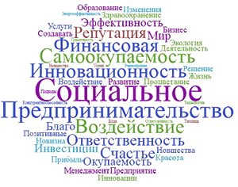

Настало время светлых идей и социальных инициатив
Будущее формируется сегодня.
Нам нужны цели и способы построения социальной экономики.
Сегодня востребованы идеи, практики, инициативы по созданию желаемого будущего.
Для реализации этих идей и инициатив необходимы социально активные лидеры и сообщества.
Им нужен грамотный PR, и их надо сделать модными.
Нужны специальные условия для коммуникаций.
Благодаря федеральному проекту «МОЙ БИЗНЕС», сегодня перед вами много возможностей для продуктивного общения и получения новых знаний!
Желаем всем интересной и плодотворной работы на Форуме «СОЦИАЛЬНАЯ ЭКОНОМИКА 2035»
и надеемся, что он станет ежегодным.
ФОРУМ
"СОЦИАЛЬНАЯ
ЭКОНОМИКА - 2035"

Slide 21

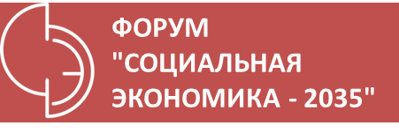
СПАСИБО ЗА ВНИМАНИЕ
samovarova@spg-group.ru
+7(812) 313 31 21
ОЛЬГА САМОВАРОВА
к.э.н
Президент
www.fondse.ru

